Slide 1
冒險13
讀回我們的 model,
gradio 瞬間打造網路app ！

Slide 2


超酷炫的 Gradio 套件!
用 Gradio 打造酷炫的網路 app
第一次正式使用超酷炫 Gradio 套件!

Slide 3
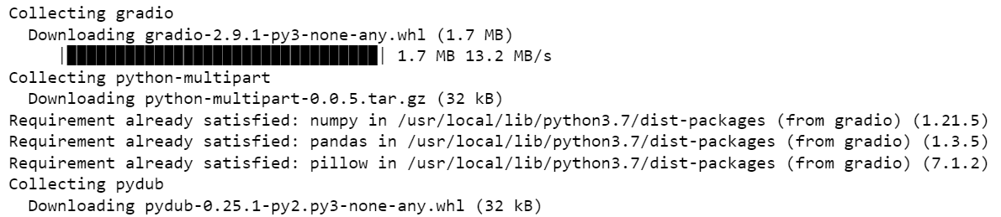

01 安裝 Gradio 套件
Colab 安裝 gradio
Colab 斷線後，所有之前的套件、暫存在 Colab 雲端硬碟的東西都會沒有了，所以每次都需要重裝。
…

Slide 4


02 讀入我們訓練好的 model
讀入gradio套件與 load_model 指令
我們只是要讀入訓練好的模型，沒有要重架一個神經網路!

Slide 5
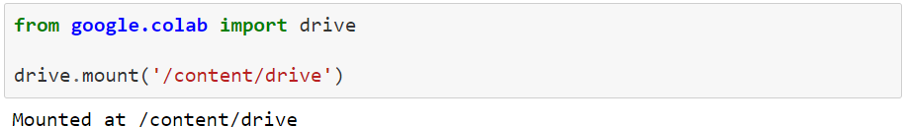
02 讀入我們訓練好的 model
連上google drive 讀回 model
基本上就跟存下模型的步驟差不多!

Slide 6
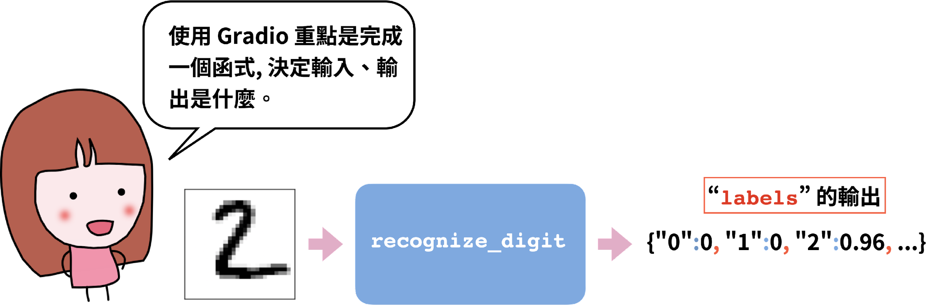
03 設計要給Gradio 用的函式
重點是完成一個函式

Slide 7
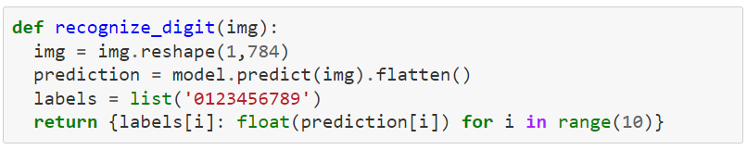
03 設計要給Gradio 用的函式
重點是完成一個函式
輸入是張圖片沒有問題，輸出看要給 Gradio 哪種輸出型態，我們準備選 “label” 這種輸出(outputs="label")，這要求輸出成一個字典的資料型態，內容就是每個資料型態，對應的機率是多少。

Slide 8

03 設計要給Gradio 用的函式
輸入與輸出的型態
雖然只有一筆輸入，輸出還是一串的資料型態，只是裡面只有一筆結果。
1筆資料，每筆資料是 10 維度的向量。

Slide 9

03 設計要給Gradio 用的函式
輸入與輸出的型態
用 flatten() 「拉平」，把這個 prediction 變成 10 維向量。

Slide 10

03 設計要給Gradio 用的函式
建立字典格式
所有「答案」可能是 : ["0", "1", "2", "3", "4", "5", "6", "7", "8", "9"]
用 list 快速生成這個串列

Slide 11
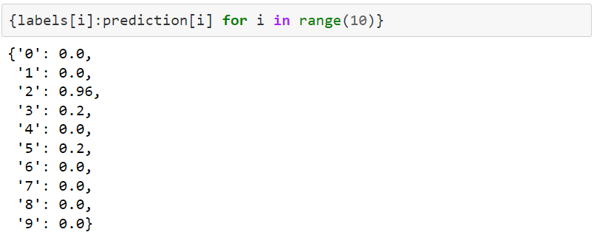

03 設計要給Gradio 用的函式
最後的輸出
用 Python 很酷炫的 list comprehension 的手法來完成!
把 prediction[i] 又轉為 float 的格式。這是因為 Gradio 的要求，這麼做比較不會出亂子。

Slide 12
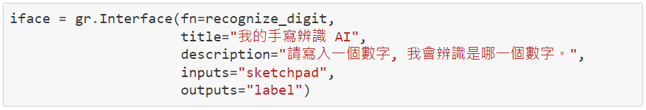
04 完成我們的 Web App ！
用gr.Interface 打造 web app
“sketchpad” 是一個繪圖板輸入的方式。意思是真的可以做手寫辨識！

Slide 13
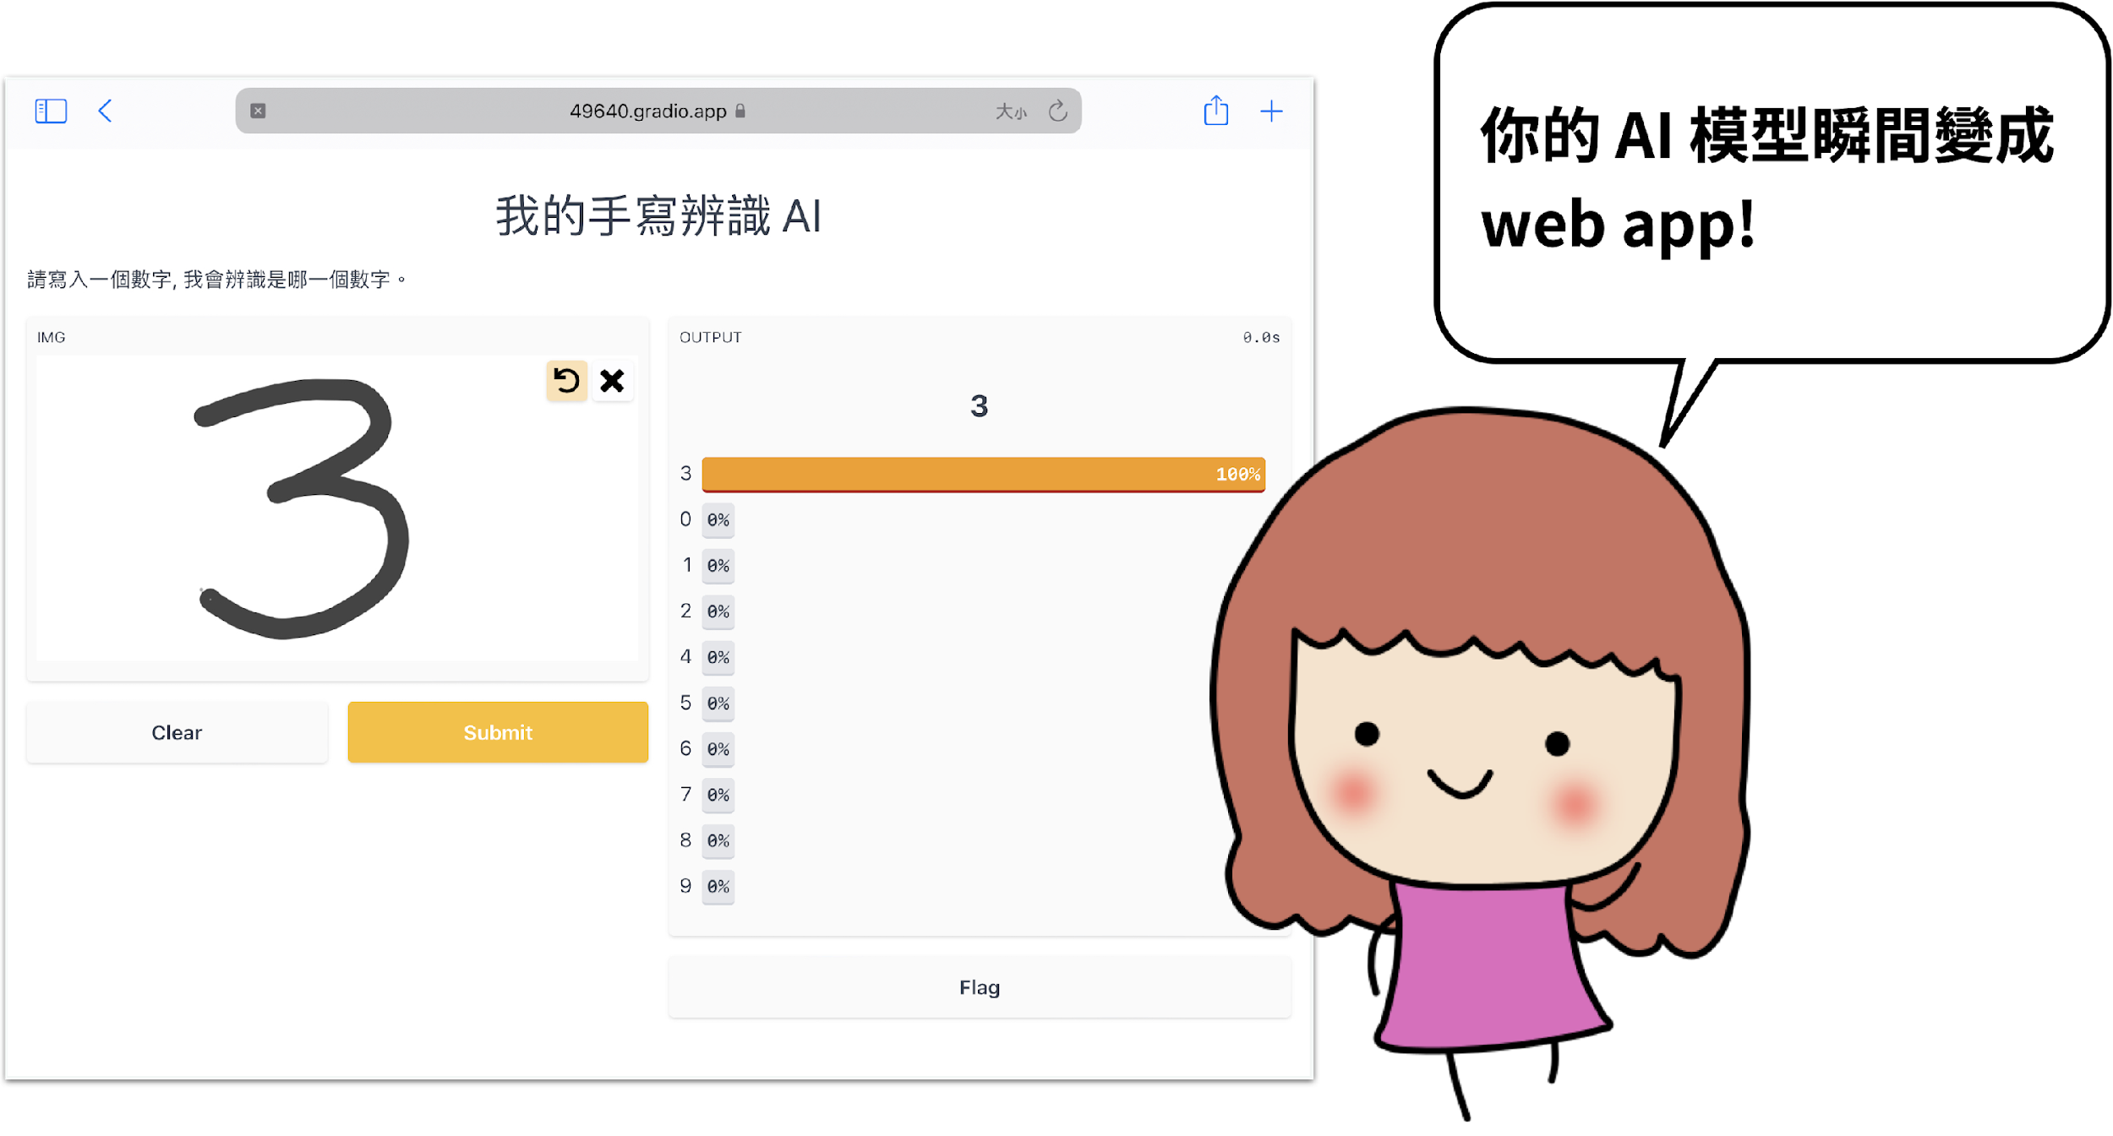
04 完成我們的 Web App ！
欣賞剛剛出爐的“我的手寫辨識AI”
用出現的 https://xxxxx.gradio.app 的網址分享給親朋好友，讓他們知道你的成果！再次提醒，當Colab 運作停止時，Gradio 所建立的互動App也會中斷。所以快快去炫耀你的作品吧！

Slide 14
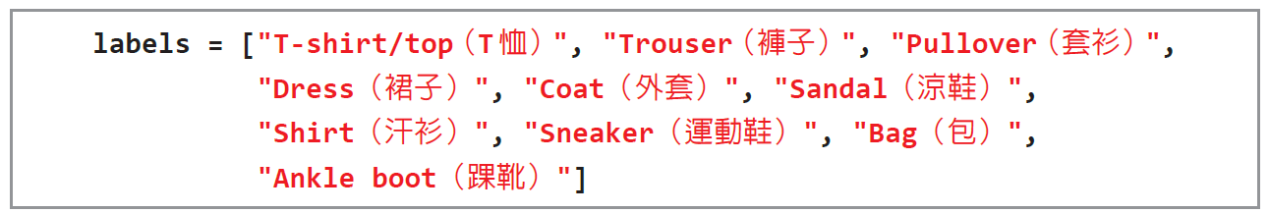
05 補充說明：使用 fashion_mnist 時的標籤
fashion 版的 MNIST 的標籤
程式都不用改就可以動了！但標籤內容記得要修改成這樣!

Slide 15

冒險旅程 13
試著使用fashion_mnist 訓練，然後完成fashion 版的web app ！你可能會發現用sketchpad 的輸入好像不太合理，因為你要自己畫衣服啦、鞋子啦 ( 當然你說不定就是想試試誰比較會畫)。有可能改成真的輸入一張照片，輸出的結果為這是哪一類的服飾嗎？

